Slide 1
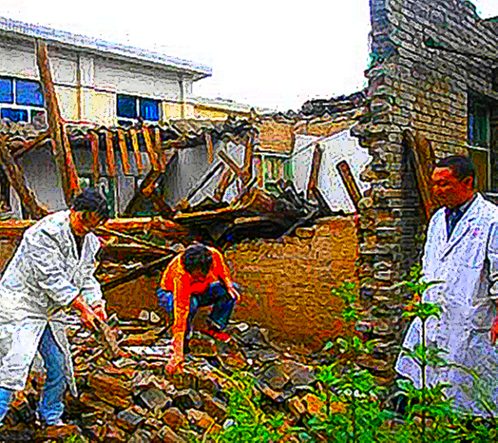
L'hôpital a-t'il encore sa place dans le concept du retablissement ?
Yasser Khazaal
Daniele Zullino

Slide 2
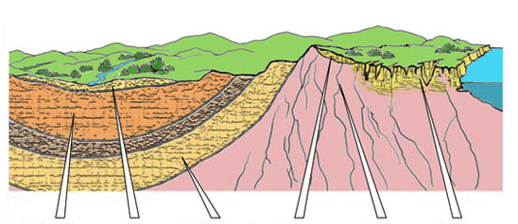
Nappes discursives

Slide 3
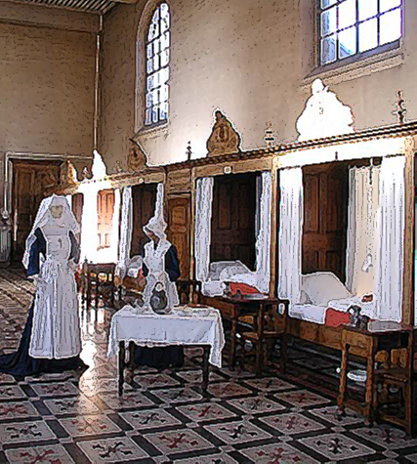
Hôpital avant le XVIIIe
Essentiellement institution d'assistance aux pauvres
en même temps une institution de séparation et d'exclusion
Le pauvre avait besoin d'assistance
Comme malade, il était porteur de maladie qu'il risquait de propager
➛ il était dangereux
Personnage idéal de l'hôpital n'était donc pas le malade, mais le pauvre, qui était déjà moribond
➛ Personnel caritatif
ne s'efforçait pas de soigner le malade mais d'obtenir son salut
Foucault
L’incorporation de l’hôpital dans la technologie moderne, 1974 (Dits et écrits II)

Slide 4
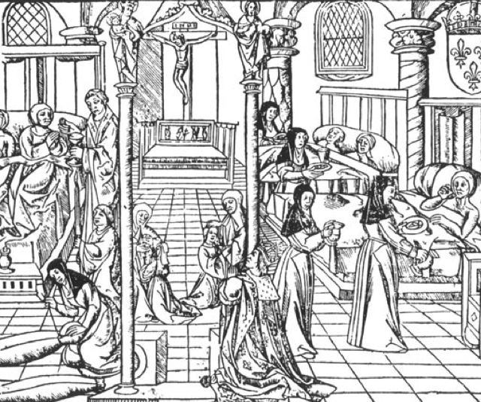
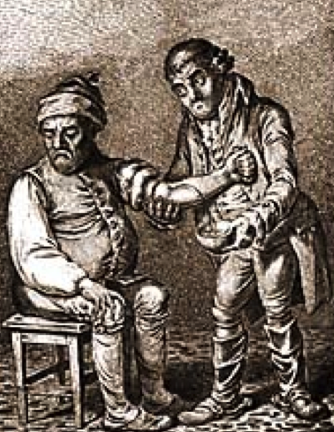
Médecin et hôpital
Hôpital depuis Moyen-Age pas un moyen de guérir
Deux catégories distinctes qui ne se superposaient pas, qui se rencontraient souvent mais qui différaient fondamentalement
l'hôpital
la médecine
Foucault
L’incorporation de l’hôpital dans la technologie moderne, 1974 (Dits et écrits II)

Slide 5
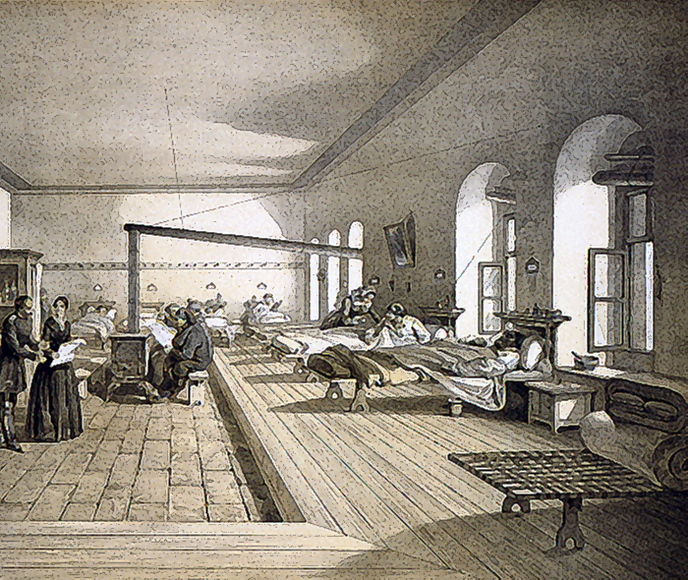
Médicalisation de l’hôpital
Facteur principal : recherche d'une action annulant des effets négatifs de l'hôpital
Il ne s'agit pas en premier lieu de mécicaliser l'hôpital, mais de le purifier de ses effets nocifs
Première grande organisation hospitalière de l'Europe apparue au XVII siècle essentiellement dans les hôpitaux maritimes et militaires
Problème de la quarantaine
➛ type d'hospitalisation qui ne conçoit pas l'hôpital comme un instrument de cure, mais plutôt comme un moyen d'empêcher l'apparition d'un foyer de désordre économique et médical
Foucault
L’incorporation de l’hôpital dans la technologie moderne, 1974 (Dits et écrits II)

Slide 6
Hôpital militaire
Surveiller les hommes pour éviter qu'ils ne désertent
formés à un coût élevé !
Soigner pour qu'ils ne meurent pas de maladie
Éviter qu'une fois rétablis, ils ne feignent pas la maladie pour demeurer en chambre, etc.
➛ réorganisation administrative et politique
nouveau contrôle par l'autorité dans l'enceinte de l'hôpital militaire
Foucault
L’incorporation de l’hôpital dans la technologie moderne, 1974 (Dits et écrits II)

Slide 7
Réalisation réorganisation de l'hôpital
Fondé sur technique médicale mais essentiellement technologie disciplinaire
Discipline est technique d'exercice du pouvoir élaborée depuis l’antiquité, et surtout au moyen âge (mais de façon insulaire, isolé)
Monastères
Esclavage
Légion romaine
Foucault
L’incorporation de l’hôpital dans la technologie moderne, 1974 (Dits et écrits II)

Slide 8
Hôpital à la fin du XVIII siècle
Fondamentalement question d'espace
où situer l'hôpital pour qu'il cesse d'être un lieu sombre dans lequel aboutissaient les hommes à l'heure de la mort et propageant dangereusement miasmes
calculer la distribution interne de l'espace
Création autour de chaque malade petit espace individualisé
Architecture hospitalière doit être le facteur et l'instrument de la cure hospitalière
Foucault
L’incorporation de l’hôpital dans la technologie moderne, 1974 (Dits et écrits II)

Slide 9
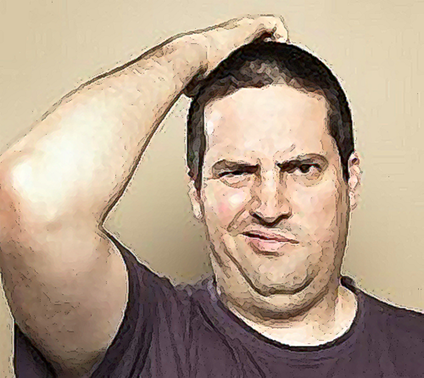
Assignation de la folie
Fin XVIIIe
Début du XIXe
« le grand tournant »
quelqu'un qui se trompe
celui qui ne se maîtrise plus
il faut donc, pour que la folie disparaisse, déjouer le mécanisme de l'erreur
sa soumission conduira à sa guérison
thérapeutique devient un affrontement inégal entre deux volontés
Dans un hôpital qui n'est qu'un dispositif disciplinaire, il n’est nullement question de produire la « vérité » de la maladie, mais uniquement d'en provoquer les soi-disant manifestations pour les réprimer
Foucault, Le pouvoir psychiatrique, 1973

Slide 10
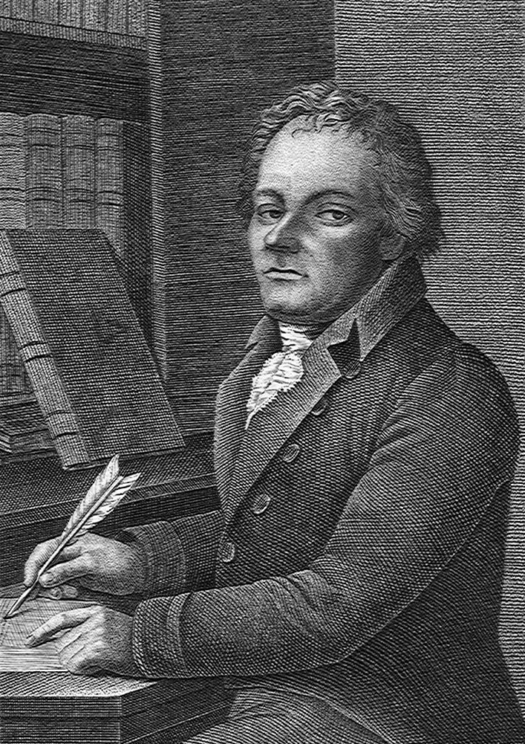
La folie et le fou au début du XIXe
La folie: …ce qui est à maitriser
Le fou: celui qui se croit « au-dessus de tous les autres »
François-Emmanuel Fodéré
1764 - 1835
Foucault, Le pouvoir psychiatrique, 1973

Slide 11
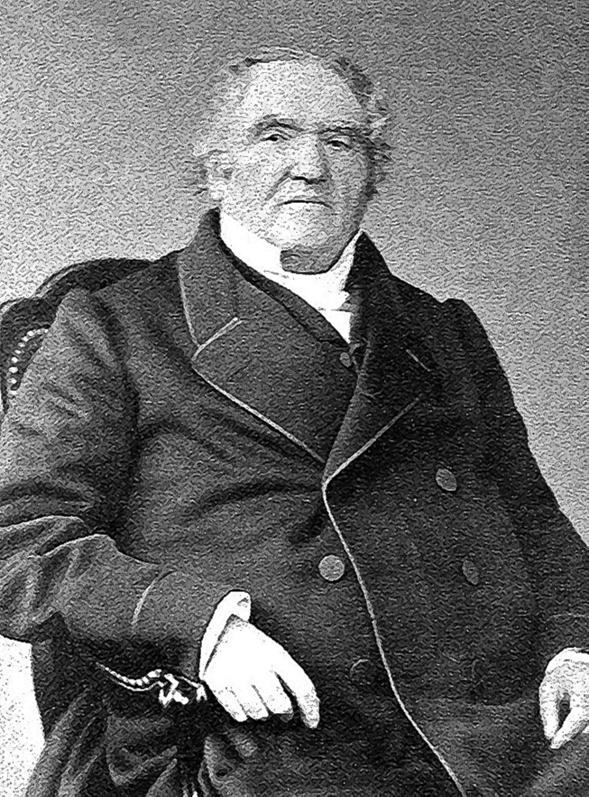
Principe de Falret
Substituer une « volonté étrangère » à la volonté du malade …
Ce principe a essentiellement deux objectifs :
établir une sorte d’état de docilité qui est nécessaire au traitement
entamer l’affirmation de toute-puissance qu’il y a, au fond, dans la folie
Jean-Pierre Falret
1794 –1870
Foucault, Le pouvoir psychiatrique, 1973

Slide 12
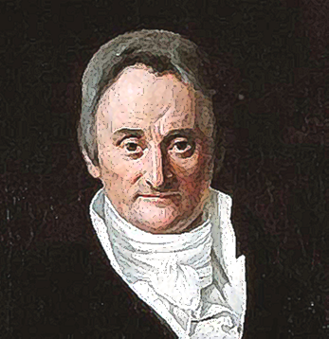
Thérapeutique de la folie
La thérapeutique de la folie, c’est l’art de subjuguer et de dompter l’aliéné
en le mettant dans l’étroite dépendance d’un homme qui, par ses qualités physiques et morales, soit propre à exercer sur lui un empire irrésistible et à changer la chaine vicieuse de ses idées
‪Philippe Pinel
1745-1826
Foucault, Le pouvoir psychiatrique, 1973

Slide 13
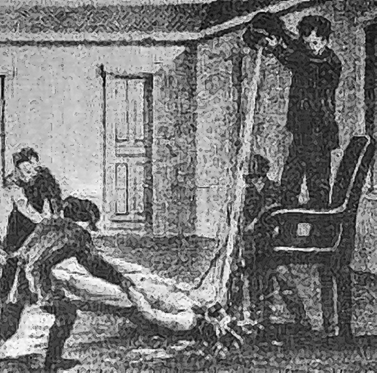
Rapport de force «thérapeutique»
Rapport de force entre psy et patient suscite un second rapport de force à l’intérieur même du malade
Il s’agit de susciter un conflit entre l’idée fixe à laquelle le malade s’est attaché et la crainte de la punition
Tous deux combats doivent, lorsque la scène est réussie, renvoyer à la victoire d’une idée sur l’autre, qui doit être en même temps la victoire de la volonté du médecin sur celle du malade
Foucault, Le pouvoir psychiatrique, 1973

Slide 14
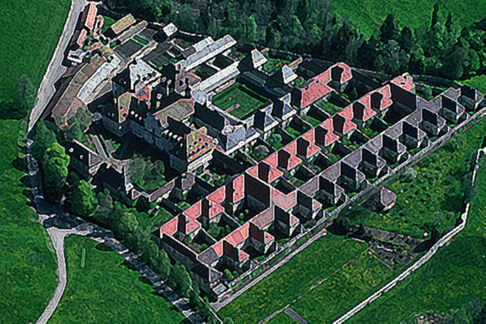
Naissance du régime disciplinaire Règle de la claustration
Exercice pédagogique et exercice ascétique doivent s’accompir
à l’intérieur d’un espace fermé
dans un milieu clos sur lui-même
Foucault, Le pouvoir psychiatrique, 1973

Slide 15
Eléments des systèmes disciplinaires
Fixation spatiale
Extraction optimale du temps
Application et l’exploitation des forces du corps
par réglementation des gestes, des attitudes et de l’attention
Constitution d’une surveillance constante et d’un pouvoir punitif immédiat
Organisation d’un pouvoir réglementaire
est en lui-même, dans son fonctionnement, anonyme, non individuel
mais aboutit toujours à un repérage des individualités assujetties
Foucault, Le pouvoir psychiatrique, 1973

Slide 16
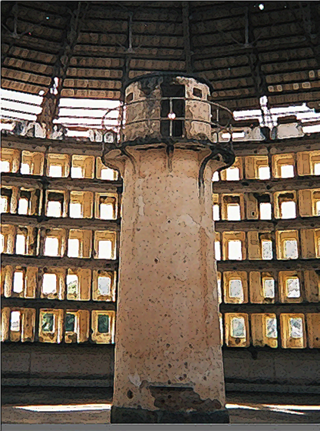
Le panoptique
Modèle de prison idéal
Mirador central
Gardes peuvent voir, mais pas être vus par détenus
➛ Chez détenus: sentiment d'être observé (Façonnage de la perception)
Le regard en absence d’un sujet qui regarde
➛ Comportement autorégulé

Slide 17
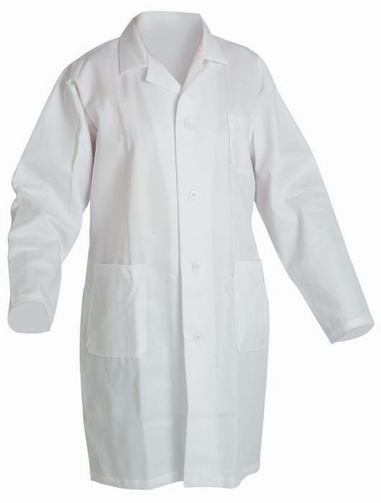
Hôpital psychiatrique et Panopticum
Le directeur n’a pas de corps
Le vrai effet du Panopticum c’est d’être tel que, même lorsqu’il n’y a personne, l’individu dans sa cellule non seulement se croie, mais se sache observé, qu’il ait l’expérience constante d’être dans un état de visibilité pour un regard
Le pouvoir est entièrement désindividualisé
Foucault, Le pouvoir psychiatrique, 1973

Slide 18
La fonction-psy
…être agent de l’organisation d’un dispositif disciplinaire qui va se brancher, se précipiter là où se produit une béance dans la souveraineté familiale …
Lorsqu’un individu échappe à la souveraineté de la famille ➛ on le met à l’hôpital psychiatrique pour le dresser
La psychiatrie se donne comme entreprise institutionnelle de discipline qui va permettre la refamiliarisation de l’individu
La fonction-psy a joué le rôle de discipline pour tous les indisciplinables
Foucault, Le pouvoir psychiatrique, 1973

Slide 19
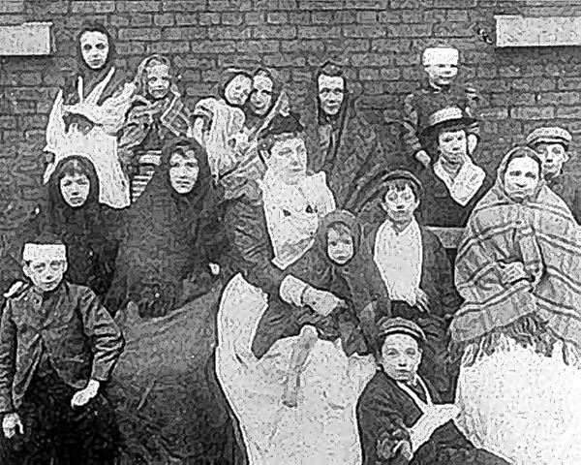
Tactique médicale dans l’asile
4 principes
on ne peut jamais guérir un aliéné dans sa famille
Principe de la distraction: Pour guérir, ne doit jamais penser à sa folie
la famille est la cause ou l’occasion de l’aliénation
le « soupçon symptomatique »
faire prendre conscience au malade qu’il est malade et que l’étrangeté de ses sensations ne vient que de son mal
Rapports de pouvoir à l’intérieur de la famille incompatibles avec la guérison de la folie
Ces rapports de pouvoir, en eux-mêmes, alimentent la folie
Pouvoir médical en lui-même est d’un autre type que le pouvoir familial …qu’il faut mettre en suspens
Foucault, Le pouvoir psychiatrique, 1973

Slide 20
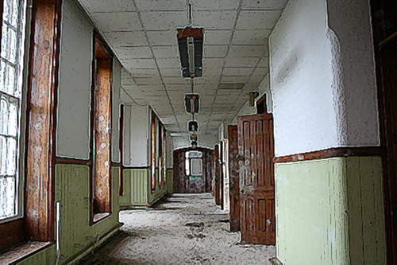
L’hôpital comme machine à guérir
Non pas en reproduisant la famille
Si l’hôpital guérit …c’est parce que l’hôpital est une machine panoptique
Visibilité permanente
Principe de surveillance centrale
Principe de l’isolement
Foucault, Le pouvoir psychiatrique, 1973

Slide 21
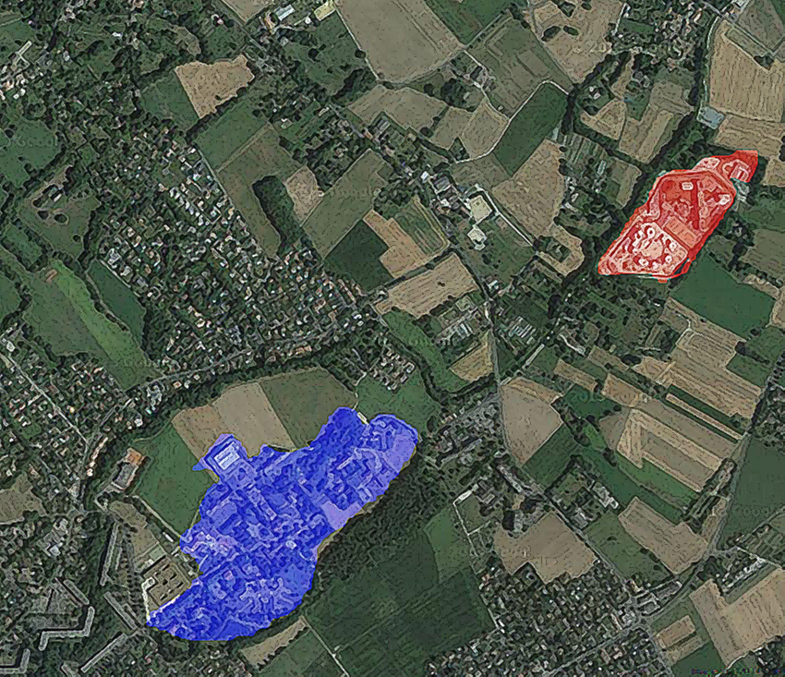
L’asile
Place forte dans une stratégie de la psychiatrie qui prétendait à une fonction permanente et universelle
Ressemblances formelles avec l'hôpital, garantissant caractère médical de la psychiatrie
Haute silhouette qu'il dresse au seuil des villes, en face des prisons, manifeste l'omniprésence des dangers de la folie
Thérapeutiques qu'il impose à des fins de punition, de rééducation, de moralisation constituent une sorte d'utopie despotique qui justifie les prétentions de la psychiatrie à intervenir en permanence dans la société
Foucault, L’asile illimité, 1977 (dans Dits et Ecrits, texte 202); Petitpierre, 1998

Slide 22
Discipline
Implique surveillance constante et perpétuelle des individus
système d'inspection, de revues, de parades, de défilés, etc. (pas seulement dans l’armée)
Suppose un registre permanent
annotations sur l'individu, relation des événements, communication des informations vers les échelons supérieurs
Foucault
L’incorporation de l’hôpital dans la technologie moderne, 1974 (Dits et écrits II)

